Slide 1
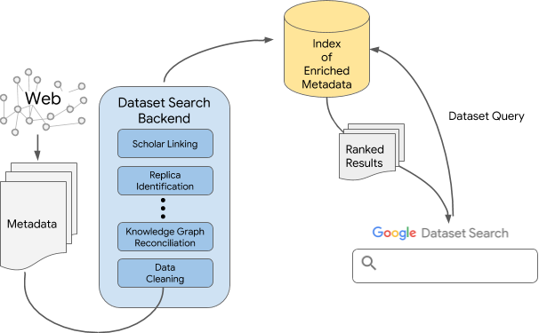
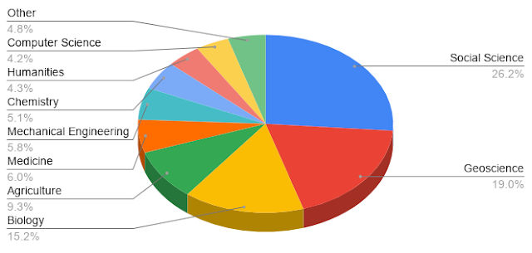
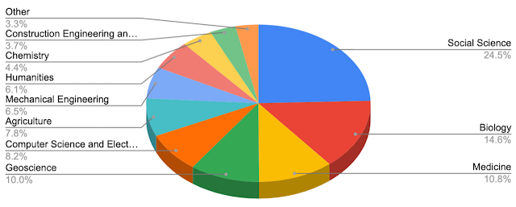
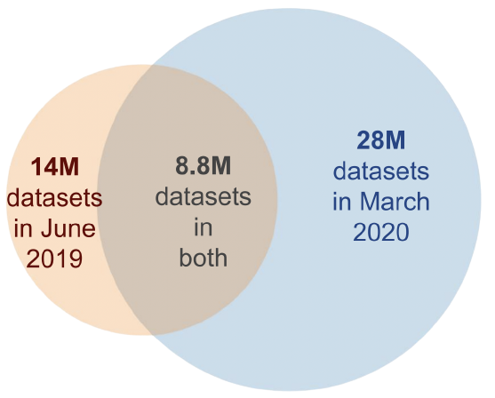
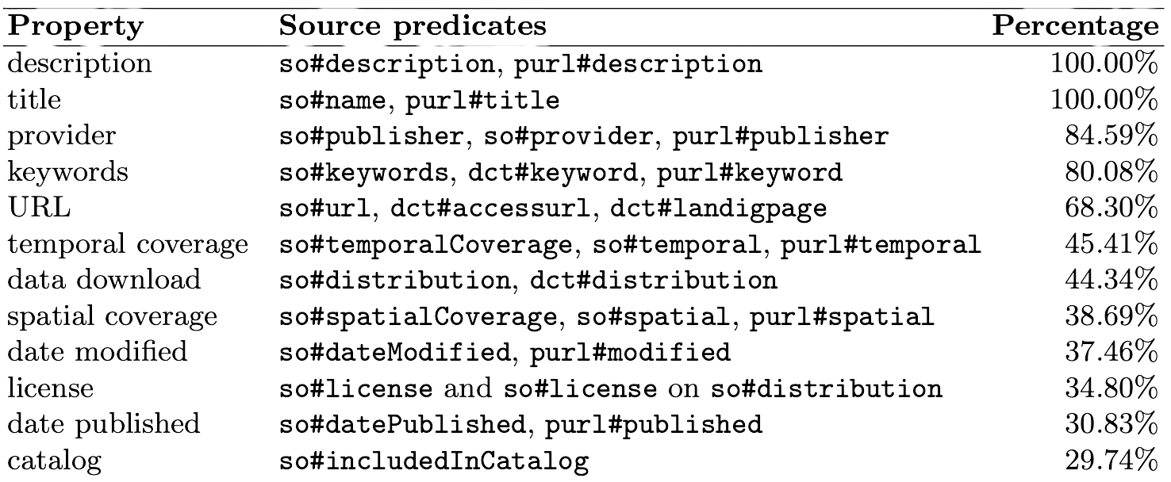
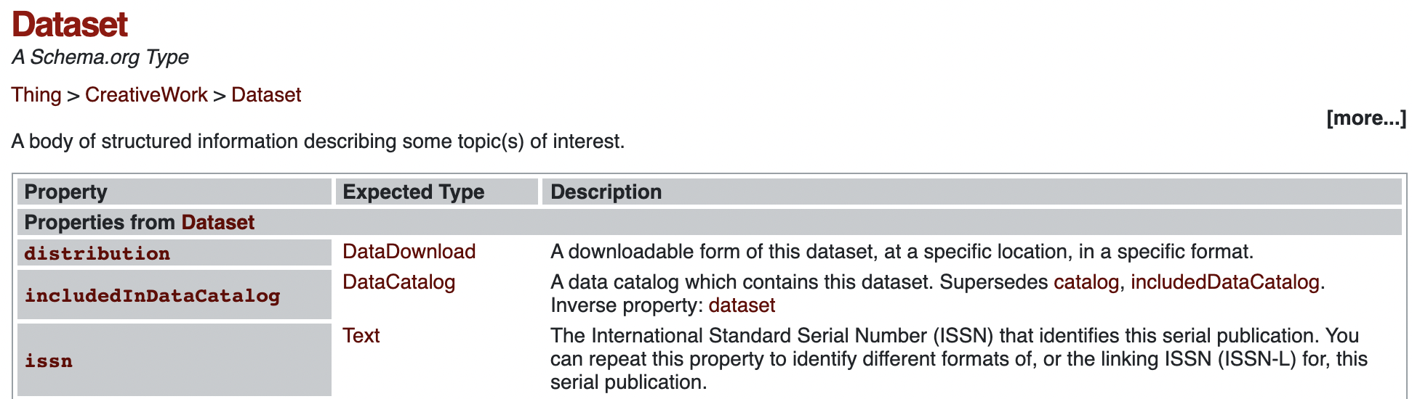
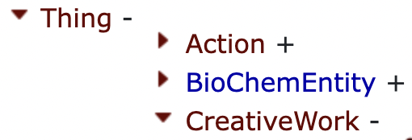
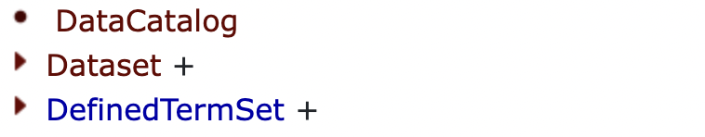
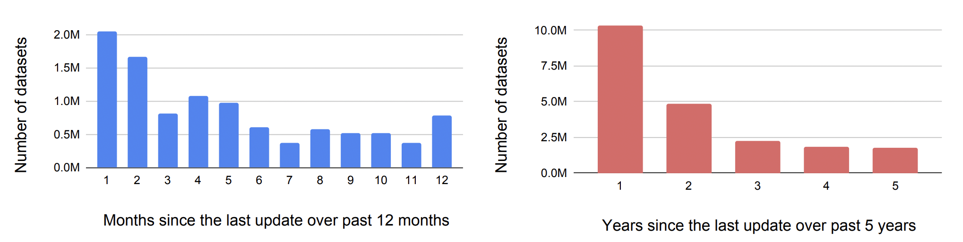

Google Dataset Search by Numbers
Universität Hamburg | Semantic Systems
Julian Dillmann
julian.dillmann@studium.uni-hamburg.de
Funktionsweise: Google Dataset Search
Aktueller Stand und Probleme der Suchmaschine
(1) Anteil der Datensätze an den jeweiligen Themen
(2) Anteil der Suchanfragen von Datensätzen an den jeweiligen Themen
(i) Veränderung der Datensätze
mehr als 31 Millionen Datensätze
vereinfacht die Suche nach Datenpools
in Tausenden von Repositorien im gesamten WWW gehostet
„Google Scholar for Data“
nutzt schema.org/Dataset mark-up
Ziel: Datensätze für WissenschaftlerIn zugänglich und zitierbar machen
(3) Prozentanteil der Datensätze mit spezifischen Eigenschaften gespeichert in den Metadaten
Probleme:
nur 34 % der Datensätze haben Informationen über die Lizenz (3)
nur 44 % stellen einen Download für die Daten zur Verfügung (3)
weniger als 1 % der Datensätze in dem Korpus liegen in verknüpften Datenformaten (z.B. RDF) vor
Dataset Search: Wie die Suche nach Datensätzen vereinfacht wird
Schema.org: Die Organisation des Datenpools
Verbesserungen für Google Dataset Search
Ausgewählte Eigenschaften von Schema.org/Dataset:
Dataset Search hat einen sehr dynamischen Korpus (s. Grafik i)
der Korpus repräsentiert jedoch nicht die Gesamtheit der Datenpools im Web
Ziele:
Verbesserung der Technik zu automatisierten Bereinigung, Normalisierung und Abstimmung von Metadaten (in schema.org)
die Provider sollen Nachrichten erhalten, wenn ihre Metadaten in schema.org unvollständig sind (s. Problem in Tabelle 3)
Crowdsourcing: Die Nutzer von Datensätzen korrigieren oder weisen selbst auf die fehlenden Metadaten hin
Anreize schaffen, dass Provider Lizenzinformationen veröffentlichen
Pfad Schema.org/Dataset:
Auszeichnungssprache für Gliederung und Formatierung von Daten auf Webseiten
unterstützt RDFa, Microdata und JSON-LD
Semantik wird einheitlich
Webcrawler durchsuchen Datensätze
aktuell existieren 792 Typen und 1447 Eigenschaften
(a) Wann wurde ein Datensatz zuletzt aktualisiert?
Referenzen:
Benjelloun, O., Chen, S., Noy, N.: „Google dataset search by the numbers.“; International Semantic Web Conference. Springer, Cham, 2020.
Noy, N., Benjelloun, O.: „An Analysis of Online Datasets Using Dataset Search“; Google Al Blog, 2020.
Burgess, M., Noy, N.: „Building Google Dataset Search and Fostering an Open Data Ecosystem“; Google Al Blog, 2018.

